Slide 1
Kvaliteediindikaatorid Pärnu haigla laboris
Sinne Pajula
06.05.2026 ELMÜ Sillamäe
Notes:
Kvaliteediindikaatoritega on laborites tegeldud juba pikemat aega. Patsiendiohutusjuhtumite raporteerimine muutus Eestis 2024. aasta lõpus kohustuslikuks, kuid laborites on patsienti mõjutavaid vigu mõõdetud ja analüüsitud juba aastaid kvaliteediindikaatorite kaudu.

Slide 2
IFCC WG‑LEPS kvaliteediindikaatorid
WG-LEPS – Working Group: Laboratory Errors and Patient Safety
Loodud: 2008
Eesmärk:
  laboriprotsessi vigade tuvastamine ja mõõtmine,
  laborivigade vähendamine,
  õigeaegsete ja usaldusväärsete analüüsitulemuste väljastamine ja seeläbi patsiendiohutuse tagamine.
Fookus: kogu uuringuprotsessi kõik etapid
Töögrupp töötas välja vastava projekti, mille eesmärk on määratleda kvaliteediindikaatorite mudel, mida saaksid kasutada kliinilised laborid.
2016. a väljastati uuendatud mudel, mis sisaldab 53 mõõdikut 27 indikaatori jälgimiseks.
Loodud spetsiaalne veebileht kvaliteediindikaatorite tulemuste esitamiseks: https://ifcc.org/ifcc-education-division/working-groups-special-projects/wg-leps/
Notes:
2008 aastal alustas tööd Rahvusvahelise Kliinilise Keemia ja Laboratoorse Meditsiini Föderatsiooni (IFCC) töörühm, mille tegevuse eesmärk ongi laboritele luua ühtne platvorm, kuidas patsiendiohutusega seotud probleeme kirjeldada. Fookus ongi kogu uuringuprotsessi katmine. Töögrupi poolt töötati välja kvaliteediindikaatorite mudel, mida uuendati viimati 2016.a. Loodud on ka spetsiaalne veebileht, kuhu laborid saavad kvaliteediindikaatorite tulemusi esitada.

Slide 3
Laboris hinnatavad IFCC kvaliteediindikaatorid
Indikaatorid on jaotatud vastavalt kogu uuringuprotsessi erinevatele faasidele, et tuvastada kriitilised kohad, kus patsient on kõige ohustatum.
WG-LEPS on indikaatoreid tähtsuse järgi järjekorda seadnud lähtuvalt nende mõjust patsiendile (kahju tekkimise tõenäosus) ja rakendatavuse lihtsusest.
Uuringueelsed protsessid – fookus on patsiendi ja proovimaterjali tuvastamisel, tellimuste korrektsusel ja proovivõtu kvaliteedil.
  Identifitseerimise vead
    Puuduliku identifitseerimisega tellimused - Pre-MisR
    Puuduliku identifitseerimisega proovimaterjalid - Pre-MisS
  Tellimuse tegemisega seotud vead - Pre-OffTDE
Notes:
IFCC indikaatorid seatud nii, et katavad ära kogu uuringuprotsessi erinevad faasid. Ja samuti on need seatud tähtsuse järgi järjekorda lähtuvalt mõjust patsiendile. Seega võib öelda, et kvaliteediindikaatorid on otseselt seostatavad patsiendiohutuse näitajatega. Uuringueelsete protsesside indikaatorite fookus on patsiendi ja proovimaterjali tuvastamisel, tellimuste korrektsusel ja proovivõtu kvaliteedil. Hindamegi identifitseerimisega ja tellimuste tegemisega seotud eksimusi. Punasega märgitud identifitseerimise indikaator on nn "null-tolerantsi" indikaator. Mario Plebani käsitluses on see kriitilisim näitaja, kuna identifitseerimisviga on patsiendile kõige ohtlikum ja põhjustab otsest kahju.

Slide 4
Laboris hinnatavad IFCC kvaliteediindikaatorid
  Proovimaterjali vead
    Valet tüüpi proovimaterjal - Pre-WroTy
    Valesse proovinõusse võetud proovimaterjal - Pre-WroCo
    Ebapiisav kogus proovimaterjali, proovinõu vähem täidetud - Pre-InsV
    Proovimaterjali ja antikoagulandi vale suhe - Pre-SaAnt
    Proovimaterjal puudub - Pre-NotRec
    Valesti hoitud/säilitatud proovimaterjal - Pre-NotSt
    Saastunud proovimaterjalide arv mikrobioloogias - Pre-MicCon
    Hemolüüsunud (Hb>0,5 g/L) proovimaterjalide arv - Pre-HemI
    Proovimaterjalide arv, milledest on analüüs teostamata hemolüüsi tõttu - Pre-HemR
    Hüübega proovimaterjalide arv - Pre-Clot
Notes:
Hindame ka erinevaid proovimaterjaliga seotud vigu. Vale proovimaterjal, vale proovinõu, vale kogus, proovimaterjali ja antikoagulandi suhe vale, valesti säilitatud materjal, saastunud proovimaterjalide arv mikrobioloogias. Hemolüüsi hindame automaatselt kõigil proovimaterjalidel, mis lähevad kliinilise keemia analüsaatorisse. Teistel üldjuhul vastavalt segavale mõjule. Eraldi üldisest hemolüüsi indikaatorist on meil veel indikaator nende proovimaterjalide kohta, milledest jäi hemolüüsi tõttu analüüs teostamata.
Pre-WroTy: mõõdab valet tüüpi proovivõtuanumasse võetud proovide osakaalu (nt seerumi asemel EDTA, vale antikoagulant)
Pre-WroCo: Proov on võetud täiesti valesse proovinõusse (steriilne materjal mittesteriilses, uriin verekatsutis) – proov täiesti kasutuskõlbmatu

Slide 5
Laboris hinnatavad IFCC kvaliteediindikaatorid
2. Uuringuprotsessid - jälgitakse mõõtmiste täpsust ja välise kvaliteedikontrolli tulemusi.
  Välise kvaliteedikontrollita uuringud - Intra-EQA
  Välise kvaliteedikontrolli piiridest väljaläinud tulemused aasta jooksul - Intra-Unac
3. Uuringujärgsed protsessid – fookus tulemuste edastamisel.
  K (cito) 90. protsentiili analüüsi ringluse aeg kuus - Post-PotTAT
  PT (INR) (cito) 90. protsentiili analüüsi ringluse aeg kuus - Post-INRTAT
  WBC (cito) 90. protsentiili analüüsi ringluse aeg kuus - Post-WBCTAT
  TnI (cito) 90. protsentiili analüüsi ringluse aeg kuus - Post-TnTAT
  K (cito) tulemuste arv, mis väljastatakse 1 tunni möödudes proovimaterjali registreerimisest- Post-TATPpotH
  Kinnitatud vastusevormide muutmine - Post-RectRep
  Kinnitatud analüüsi/uuringu tulemuse muutmine HIS-is - Out-InacR
  Korduvale verevõtmisele kutsutud patsientide arv (%) labori eksimuse tõttu - Out-RecLab
Notes:
Uuringuprotsesside indikaatorite fookus on mõõtmiste täpsusel. Varem oli IFCC-l ka indikaator CV tulemuste kohta. Hinnati nende uuringute arvu, millede CV ületab eesmärgiks seatud väärtust. Hindame seda jätkuvalt.
Uuringujärgsete protsesside fookus on tulemuste edastamisel. Ringlusaegasid tuleb IFCC-le edastada kolm korda aastas, kuid laboris hindan neid igakuiselt. Väga oluline indikaator on ka muudetud vastuste osakaal.
Post-RectRep: vale patsient, vale tellija, vale tulemus, vale referentsvahemik
Out-InacR: ainult tulemuse muutmine. Out‑InacR kirjeldab tegelikult laboritulemuse alusel tehtud ebaõiget kliinilist reaktsiooni, millel on potentsiaalne või tegelik mõju patsiendi ohutusele. Oleme registreerinud, kuigi ei tea, kas tegelikult tehti valesid otsuseid.

Slide 6
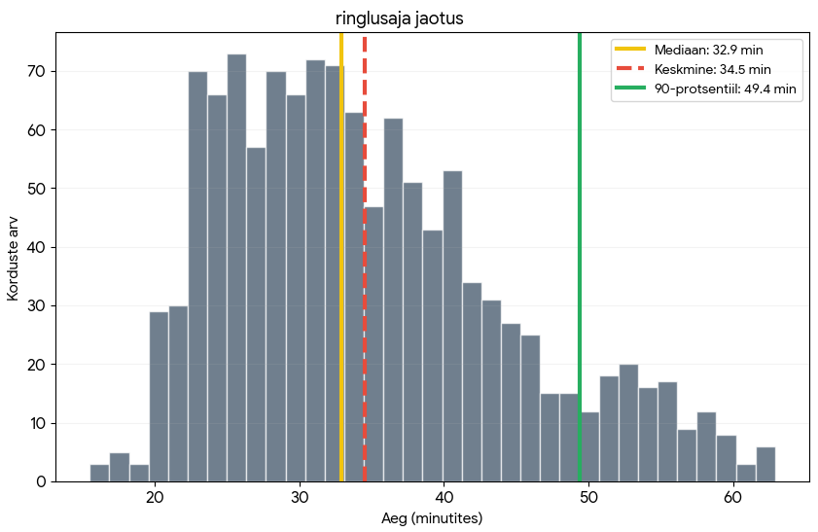
Ringlusaegade hindamine
Notes:
Labori infosüsteem võimaldab meil hinnata kogu uuringuprotsessi ringlusaega ja samuti üksikult ka erinevate etappide aja aritmeetilist keskmist, mediaani ja 90-protsetniili. Hindan igakuiselt. Kasutame 90-protsentiili arvestust nii nagu soovitab ka IFCC. Graafikul on toodud K märtsikuu andmed. On näha, kuidas erinevalt hinnatud ajad erinevad. Keskmine aeg on üsna petlik, kuna on olnud palju kiiresti väljastatud tulemusi ja andmed on vasakule kaldu ning seetõttu on keskmine ringlusaeg madal. Paljud juhtumid ~40% on keskmisest ajast aga tegelikult pikemad. 90-protsentiili aeg annab realistlikuma ülevaate - näitab aega, millest kiiremini valmib 90% analüüsidest, 10% tulemustest tehakse kauem.

Slide 7
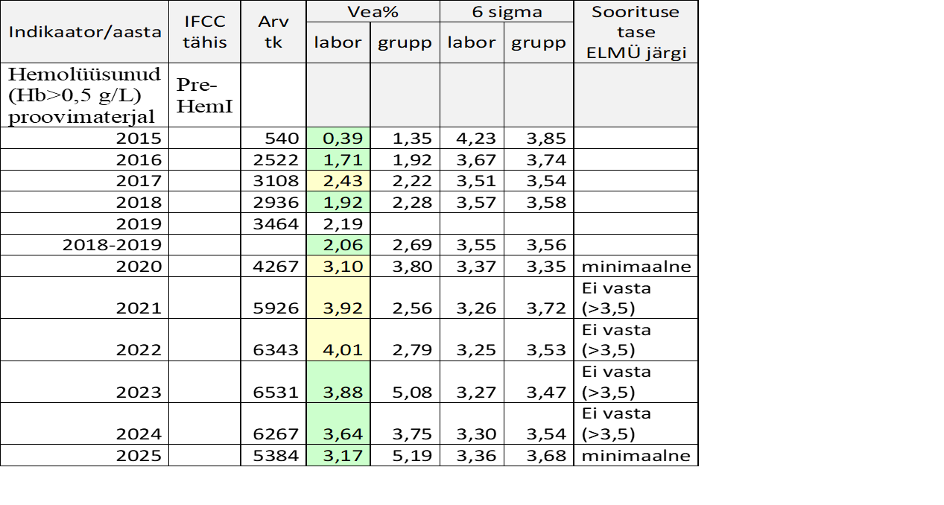
Kokkuvõtted
Notes:
Kvaliteediindikaatorite aastakokkuvõttes koostan iga indikaatori kohta sellise koondi, milles on andmed aastate lõikes võrrelduna nii IFCC grupi tulemustega kui ka ELMÜ poolt kvaliteediindikaatoritele seatud eesmärkidega. Sellisel kujul aruanne võimaldab ülevaatlikult hinnata tulemusi aastate lõikes. Hemolüüsunud proovimaterjalide kohta teen aruande ka tellijate/klientide kaupa.
Indikaatoreid hinnatakse lisaks laborile veel ka patoloogiaüksuses, verekeskuses. Samuti hinnatakse transfusioonraviga seotud indikaatoreid.

Slide 8
Miks edastame IFCC-le?
Edastamine alates 2015 igakuiselt.
Tulemuste igakuine hindamine, analüüs, parendamine.
Rahvusvaheline võrdlus teiste laboritega, kord aastas IFCC protokoll.
Probleemid:
  Kas ja mis ulatuses IT-lahendus üldse võimaldab kvaliteediindikaatoreid registreerida, kokkuvõtteid teha?
  Laborite töökorraldus, IT-lahendused erinevad – kas tulemused on võrreldavad?
  Käsitsi andmete kogumine, lisadokumenteerimine – laborile koormav, lisatöö.
Notes:
Oleme edastanud indikaatoreid alates 2015. aastast. Oma labori tulemusi saab võrrelda teiste laboritega, mis võimaldab tuvastada nn varjatud riske, mida kohapeal ei pruugi märgata. Igakuiselt sisestan indikaatorite tulemused koondtabelisse. See võimaldab koheselt märgata, kui tulemus erineb varasematest tulemustest oluliselt. Vajadusel saab analüüsida, mis on seda põhjustanud.
Probleemid: Mis andmeid ja kuidas neid saame, IT lahendused laborites erinevad. Kas laborid edastavad standardiseeritud tulemusi? Osalejaid võiks palju rohkem olla. Eestisiseselt võiks samuti tulemusi laborite vahel võrrelda. IFCC protokollidest on näha, et enim edastatakse identifitseerimisega seotud indikaatoreid, proovimaterjali vähesusega ja puudumisega seotud indikaatoreid ja hemolüüsi kohta käivaid indikaatoreid. Andmeid nende kohta üle 300.
Me Pärnus loodame igatahes uuele infosüsteemile, mis võimaldab paremini indikaatoreid kaardistada ja mõõta.

Slide 9

Notes:
See pilt võtab visuaalselt kokku, kuidas standardi põhimõtted, kvaliteediindikaatorid ja patsiendiohutus laboris omavahel seotud on. Laborites mõõdame ja hindame oma tegelikku toimivust. Selleks ongi kvaliteediindikaatorid, mida tuleb analüüsida ja tõlgendada, järeldusi teha. Pildil kajastuvad veel mittevastavused, juurpõhjuste otsimine. Juurpõhjuste puul ilusasti toodud, et viga võib olla seadmes, koolituses, tööprotsessis või nende koosmõjus. Kõik need sammud teenivad üht eesmärki: patsiendiohutuse tagamist.

